Slide 1
Мобильные технологии на службе у городских властей
OLEKSANDR KRAKOVETSKYI
CEO, DevRain Solutions
@msugvnua

Slide 2
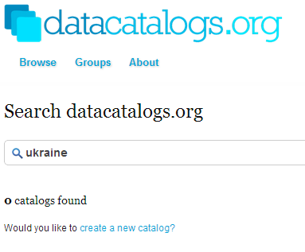

Open Government Data
http://opengovernmentdata.org/
http://datacatalogs.org/
По запросу Russia выдается пять результатов:
budget.gov.ru. Russia open budget / open spending portal
data.mos.ru. Moscow city administration open data portal, Russia.
data.openpolice.ru. Data portal for Open Police project, Russia
OpenGovData Russia. Catalog OpenGovData.ru is a public data catalog published by the Russian Government
DataGov.ru. CKAN community site, Russia

Slide 3
Что такое открытые данные?
Сколько звёзд наберет ваш набор данных? Чем больше звезд - тем лучше данные структурированы и тем удобнее для автоматизированной обработки. Рейтинг введен Т. Бернерсом Ли (W3C).
★ | Информация доступна в интернете в любом формате под открытой лицензией
★★ | Информация доступна в структурированном виде (например, excel вместо скана изображения)
★★★ | Как (2) + непроприетарный формат (например, CSV вместо of excel)
★★★★ | Все выше перечисленное + использование открытых стандартов (RDF и SPARQL)
★★★★★ | Все вышеперечисленное + ссылки на другие данные

Slide 4
Кейсы медицина, здравоохранение и спорт городские сервисы

Slide 5
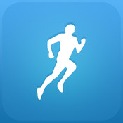
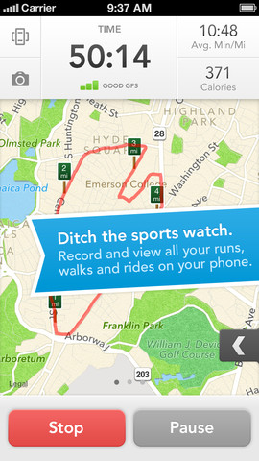
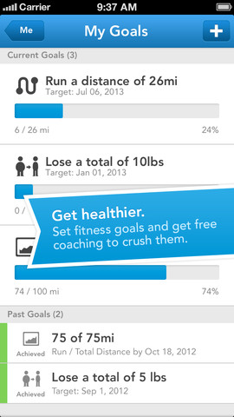
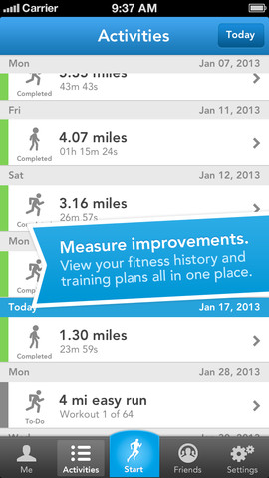
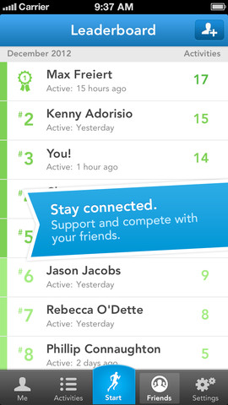
RunKeeper - GPS Track Running Walking Cycling

Slide 6
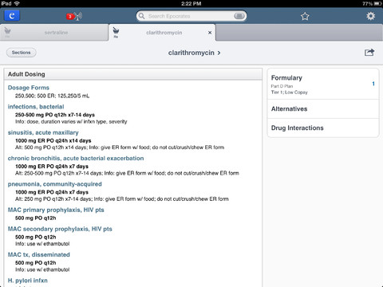

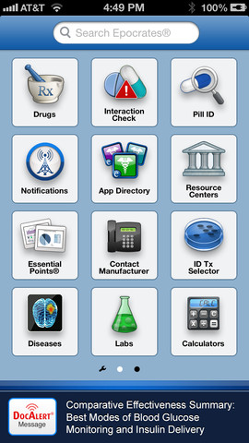
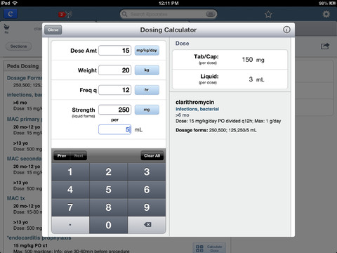
Epocrates
По данным маркетинговых исследований, этим приложением пользуются порядка 50% американских врачей. Оно предоставляет информацию о тысячах рецептурных и безрецептурных препаратов, используемых в клинической практике, что значительно повышает качество медицинского обслуживания.

Slide 7

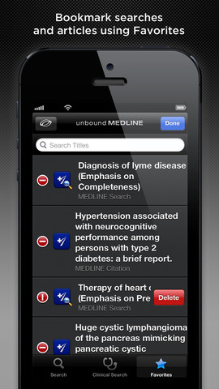
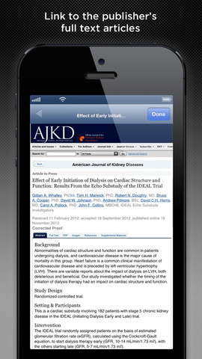
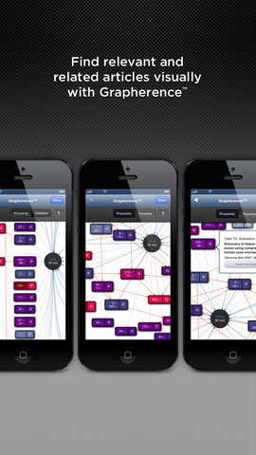
Unbound Medline
Врачи получают быстрый доступ к статьям и научным работам на ресурсе Pubmed.
Особенностью данного приложения является инновационная функция Grapherence, которая графически отображает взаимосвязь между научными статьями по одной тематике.

Slide 8

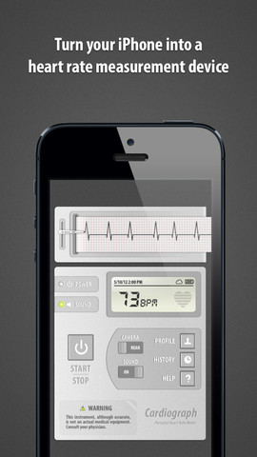
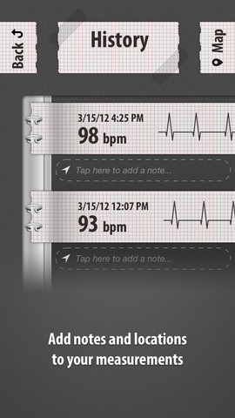
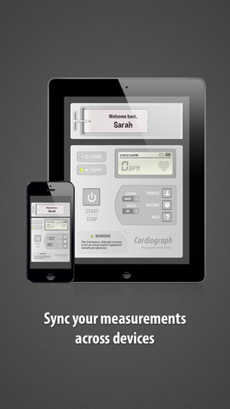
Cardiograph
Приложение Cardiograph от разработчиков из MacroPinch Ltd. использует встроенную камеру смартфона, фотографируя кончик пальца пользователя, и тем самым вычисляет сердечный ритм.
Также есть возможность добавлять примечания и распечатывать измерения, чтобы показать врачу.

Slide 9

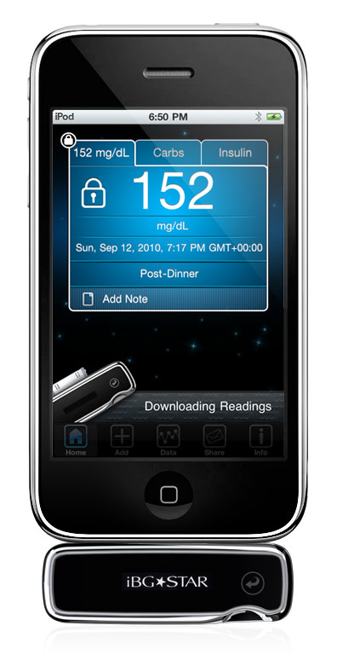
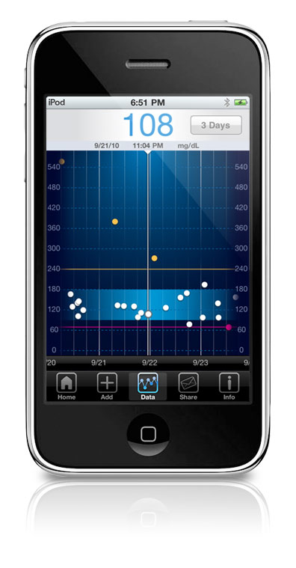
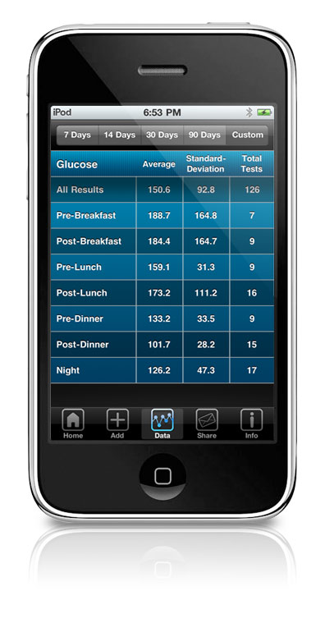
iBGStar diabetes manager
iBGStar diabetes manager от sanofi-aventis U.S. LLC позволяет людям, больным сахарным диабетом, рассчитывать, исходя из показателя содержания глюкозы в крови, необходимую дозу инсулина.
Приложение совместимо с глюкометром iBGStar Blood Glucose Meter, который можно подключать к смартфону.

Slide 10
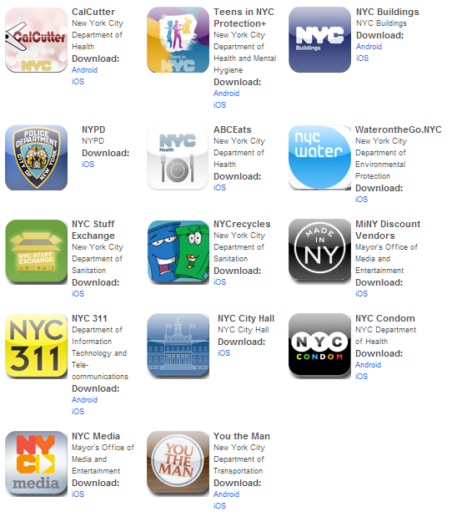
Нью Йорк
Приложения от департамента здравоохранения, департамента полиции, игры, приложения для подростков.
http://www.nyc.gov/html/digital/html/apps/apps.shtml

Slide 11






Москва
Транспорт Москвы. Отправка бесплатных сообщений владельцам автомобилей, интерактивная карта, проверка наложенных штрафов ГИБДД г. Москвы и фактов эвакуации автомобиля, справочная информация для автолюбителей и пешеходов.
Мобильная приемная. 14 типовых и ряд сезонных обращений (не вывезенный мусор, гололед во дворе, ямы на дорогах и прочее), все сообщения рассматриваются в течение 8 рабочих дней. Отслеживание статуса сообщения.
Госуслуги Москвы. Интерактивная карта объектов городской инфраструктуры.
Парковки Москвы. Поиск парковок, интерактивная карта, управление парковкой.
ЖКХ Москвы. Сведения об оплате коммунальных услуг, планы по отключению горячей воды, ввод показаний счетчиков водоснабжения, интерактивная карта.
Мобильный туристический портал Москвы. Интересные места, маршруты и события Москвы, интерактивная карта с указанием городских объектов и каталогом мест по интересам, справочная и контактная информация по отелям Москвы, афиша самых интересных событий и краткое описание экскурсионных маршрутов.
Узнай Москву. Интерактивная карта с указанием интересных городских объектов, справочная информация, исторические дома города.
http://dit.mos.ru/apps/

Slide 12
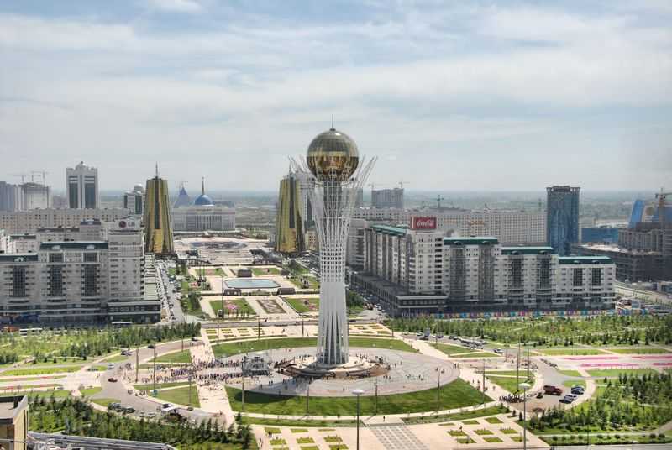
Астана
Проект «Smart Astana» направлен на комплексную модернизацию инфраструктуры Астаны и позволит создать более комфортные условия горожанам для работы и отдыха. Его концепция основана на взаимодействии 6 характеристик: умные люди, умная экономика, мобильный доступ, умная окружающая среда, умный акимат, умная жилищная среда.

Slide 13
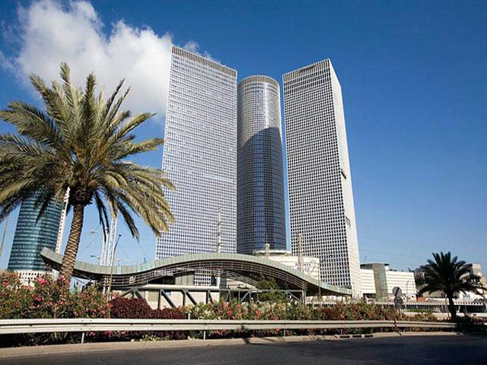
Израиль
Одна из самых высокотехнологических стран мира.
300+ исследовательских центров.
Развитый банковский сектор.

Slide 14
Q&A
@msugvnua
@appclubim
Alex.Krakovetskiy@devrain.com
http://appclub.im
http://devrain.com

